Slide 1
CHÀO MỪNG CÁC BẠN ĐẾN VỚI
BÀI BÁO CÁO
Học phần: “Đồ án Cơ sở ngành”
Giảng viên hướng dẫn: Th.s Phạm Minh Đương
Sinh viên thực hiện: Nguyễn Huỳnh Kỹ Thuật
Mssv: 110122175

Slide 2
Nội dung báo cáo
I. TỔNG QUAN
1. Tổng quan về đề tài
II. NGHIÊN CỨU LÝ THUYẾT
1. Môi trường dùng để lập trình web
2. Cài đặt xampp
3. MySQL
4. Khái niệm về Tailwind CSS
5. Sơ đồ cấu trúc Website
III. HIỆN THỰC HÓA NGHIÊN CỨU
1. Mô tả website website
2. Chức năng website
IV. KẾT QUẢ ĐẠT ĐƯỢC
1. Trình bày kết quả
V. KẾT LUẬN HƯỚNG
PHÁT TRIỂN

Slide 3
I. TỔNG QUAN
Sự phát triển của Internet và công nghệ hiện đại đã thúc đẩy các chiến lược marketing, khiến việc tạo website cho nhà hàng trở thành một yếu tố cần thiết. Nghiên cứu này tập trung vào Front-end của website nhà hàng Ẩm thực Phương Nam, nơi giao diện đóng vai trò quan trọng trong việc giữ chân người dùng và xây dựng niềm tin thương hiệu.

Slide 4
Các thành phần chính bao gồm:
1. Đánh giá nhu cầu và đặc điểm: Thiết kế tập trung vào nghệ thuật ẩm thực miền Nam, phù hợp với đối tượng mục tiêu (cư dân địa phương và khách nước ngoài).
2. Lập kế hoạch trang web: Phát triển các phần như giới thiệu, thực đơn, không gian nhà hàng, liên hệ và tích hợp chức năng đặt hàng/đặt chỗ trực tuyến.
3. Chọn công nghệ: Sử dụng HTML, CSS và Tailwind CSS để tạo giao diện hiện đại, phản hồi tốt trên nhiều thiết bị.
4. Cải thiện UX: Thiết kế hình ảnh và chức năng thân thiện, đảm bảo sự thoải mái cho người dùng.
=>Nghiên cứu còn đánh giá thiết kế từ các nhà hàng cạnh tranh, thử nghiệm tính khả dụng trên nhiều thiết bị, và đảm bảo nhất quán trong thiết kế. Mục tiêu là không chỉ tạo giao diện hấp dẫn mà còn hỗ trợ quá trình chuyển đổi số, tăng cường khả năng cạnh tranh của nhà hàng.

Slide 5
II. NGHIÊN CỨU LÝ THUYẾT
1. Môi trường lập trình
- Visual code là môi trường viết code khá nổi tiếng hiện nay được các lập trình viên sử dụng nhiều để thực hiện các công việc như lập trình các ngôn ngữ như C, C++, Java, SQL Server. Biết được các lợi thế mà Visual code mang lại. Với nhiều các Extensions đa dạng như tự động hiển các gợi ý về câu lệnh code, tôi cũng sử dụng để Thiết kế frontend cho trang web mình. Cách tải rất đơn giản. Các bạn vào trình duyệt google tìm từ khoá Visual Code.

Slide 6
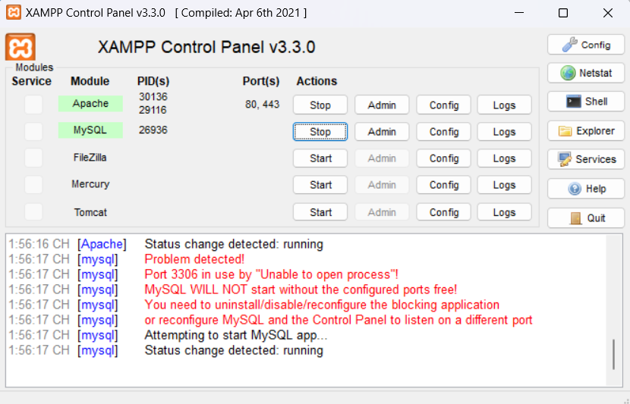
2. Cài đặt Xampp
- Để trang web mình có thể hoạt động tốt cũng như chạy Cơ sở dữ liệu được trên trang web thì tôi sử dụng Xampp để thực thi công việc đó. Mục đích của Xampp là dùng để chạy trang web của mình theo hướng cục bộ. Cụ thể là kết nối với MySQL theo hướng cục bộ. Cách tải rất đơn giản. Các bạn vào Google tìm kiếm từ khoá Xampp và tải về theo bản mới nhất 8.2.12 và tiến hành thực hiện các bước mà nó yêu cầu.
- Việc cấu hình xampp mục đích dùng để chạy website dưới dạng cục bộ, để chưa cơ sở dữ liệu của mình mà không cần mất phí để mua server chứa.

Slide 7
3. Cài đặt MySQL
- Ở đây tôi sử dụng phần mềm MySQL để tạo dữ liệu với trang web của tôi. Tôi lựa chọn MySQL bản 8.0 để sửa dụng. Và cách tải rất đơn giản, các bạn lên Google và tìm kiếm từ khoá MySQL tải về bản phù hợp.

Slide 8
4. Khái niệm về Tailwind CSS
Tailwind CSS là một framework CSS tiện ích đầu tiên (utility-first) được thiết kế để giúp các nhà phát triển xây dựng giao diện nhanh chóng và hiệu quả. Thay vì cung cấp các thành phần giao diện có sẵn (components), Tailwind CSS tập trung vào việc cung cấp các lớp tiện ích (utility classes) để bạn tự thiết kế theo nhu cầu cụ thể.
Đặc điểm nổi bật của Tailwind CSS
Utility-first Framework:
Sử dụng các lớp CSS nhỏ gọn như text-center, p-4, bg-blue-500 để định nghĩa giao diện.
Cho phép tạo giao diện mà không cần viết CSS tùy chỉnh.
Tùy chỉnh cao:
Dễ dàng cấu hình các giá trị như màu sắc, kích thước, và kiểu chữ qua file cấu hình tailwind.config.js.
Thiết kế linh hoạt:
Hỗ trợ thiết kế responsive, pseudo-class (hover, focus, active) và trạng thái (dark mode) chỉ bằng cách thêm lớp CSS tương ứng.
Ví dụ: sm:bg-blue-500 (thiết lập màu nền cho màn hình nhỏ).
Hiệu suất cao:
Tích hợp công cụ PurgeCSS để loại bỏ CSS không sử dụng, giúp giảm kích thước tệp CSS.
Hỗ trợ cộng đồng mạnh mẽ:
Có thư viện component mở rộng như Flowbite hoặc Tailwind UI để sử dụng nhanh các giao diện có sẵn.

Slide 9
*Ưu điểm của Tailwind CSS
- Nhanh chóng và dễ học: Không cần nhớ cú pháp CSS phức tạp, chỉ cần kết hợp các lớp tiện ích.
- Tăng tốc phát triển giao diện: Giảm thời gian viết CSS tùy chỉnh nhờ vào các lớp tiện ích sẵn có.
- Dễ dàng duy trì: Code giao diện nhất quán, dễ hiểu hơn khi tất cả đều nằm trong tệp HTML hoặc JSX.
*Nhược điểm
- Code HTML dài hơn: Khi sử dụng nhiều lớp tiện ích, HTML có thể trở nên khó đọc.
Phụ thuộc framework: Đối với các dự án lớn, việc chỉnh sửa có thể gặp khó khăn nếu không sử dụng đúng cách.

Slide 10
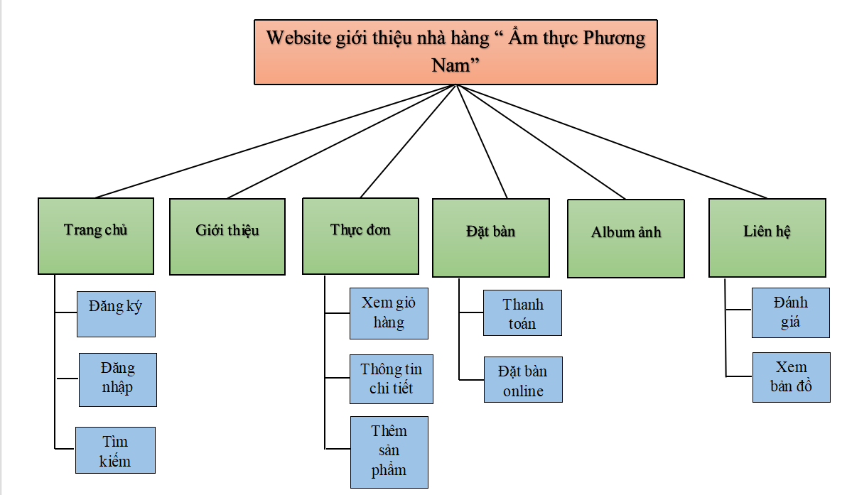
5. Cấu trúc sơ đồ trang web

Slide 11
III. HIỆN THỰC HÓA NGHIÊN CỨU
1. Mô tả cấu trúc website
Sơ đồ website "Ẩm thực Phương Nam" bao gồm 6 mục chính:
1. Trang chủ: Giao diện đầu tiên với chức năng đăng ký, đăng nhập, và tìm kiếm, hỗ trợ thao tác và tra cứu thông tin dễ dàng.
2. Giới thiệu: Thông tin về lịch sử, phong cách ẩm thực, và tầm nhìn phát triển của nhà hàng, giúp khách hàng hiểu rõ hơn về thương hiệu.
3. Thực đơn: Hiển thị món ăn với hình ảnh, mô tả, giá cả, và chức năng quản lý giỏ hàng.
4. Đặt bàn: Hỗ trợ đặt bàn trực tuyến với quy trình thanh toán nhanh chóng và tiện lợi.
5. Album ảnh: Bộ sưu tập hình ảnh món ăn, không gian nhà hàng, và sự kiện nổi bật, tạo sự thu hút trực quan.
6. Liên hệ: Thông tin liên lạc, đánh giá dịch vụ, và tích hợp bản đồ giúp khách dễ dàng tìm đến nhà hàng.

Slide 12
2. Các chức năng của website
- Để thiết kế front-end cho trang web giới thiệu, việc xây dựng các chức năng thiết yếu là rất quan trọng. Những chức năng mà người dùng quan tâm bao gồm: đăng ký, đăng nhập, đặt bàn online, đánh giá sản phẩm, thêm món ăn vào giỏ hàng, và tìm kiếm sản phẩm. Để đáp ứng nhu cầu này, tôi đã xây dựng các chức năng trên bằng MySQL để quản lý cơ sở dữ liệu và PHP làm cầu nối giúp trang web kết nối và tương tác với cơ sở dữ liệu.

Slide 13
*Chức năng đăng ký, đăng đăng nhập
- Thiết kế giao diện: Sử dụng HTML và Tailwind CSS nhằm tạo giao diện thân thiện, dễ nhìn cho người dùng.
- Quản lý dữ liệu: Dùng MySQL để thêm sản phẩm vào cơ sở dữ liệu và quản lý qua PHPMyAdmin.
- Kết nối cơ sở dữ liệu: Sử dụng PHP để liên kết giao diện với cơ sở dữ liệu, đảm bảo các chức năng hoạt động mượt mà.

Slide 14
*Chức năng đặt bàn online
- Ở đây tôi dùng Google Biểu mẫu tạo liên kết trường với form trên Website để lấy dữ liệu khi người dùng đặt bàn.
- Đầu tiên tạo biểu mẫu trên Google biểu mẫu, và lấy các entry từ biểu mẫu đó dán vào phần JavaScipt tôi thiết kế sẵn. Sẽ liên kết được với nhau. Và cuối cùng dữ liệu sẽ trả về Google Sheet của tôi quản trị.

Slide 15
*Chức năng đánh giá sản phẩm.
- Tôi xây dựng chức năng này với mục đích là muốn lấy ý kiến từ người dùng trải nghiệm các webstie. Các bước thực hiện cũng giống như xây dựng chức năng Đăng ký, Đăng nhập.
- Cài đặt các thuộc tính trên MySQL xong rồi đưa lên PHPAdmin của Host. Tiếp tục tôi thiết kế giao diên bằng Html + Tailwind CSS, dùng ngôn ngữ PHP để kết nối chúng lại

Slide 16
3.3.4.Chức năng tìm kiếm sản phẩm.
- Nhầm phục vụ cho người dùng có thể tìm kiếm sản phẩm thay vì vào thực đơn xem từng món thì rất mất thời gian thì tôi đã xây dựng nên chức năng tìm kiếm sản phẩm.
- Sau đó tôi đưa lên PHPAdmin của Host. Và tôi thiết kế giao diện ô tìm kiếm rồi kết hợp chúng lại bằng ngôn ngữ PHP.

Slide 17
*Chức năng thêm sản phẩm vào giỏ hàng và in hóa đơn
- Để người dùng có thể mua hàng online tôi đã xây dựng chức năng thêm sản phẩm vào giỏ hàng và in hóa đơn để người dùng dễ dàng mua hàng trên website mà không cần trực tiếp đến quán ăn. In hóa đơn giúp cho người dùng có thể xem được hóa đơn mình mua bao nhiêu tiền và mua món gì. Tất cả đều xây dựng bằng ngôn ngữ JavaScript.

Slide 18
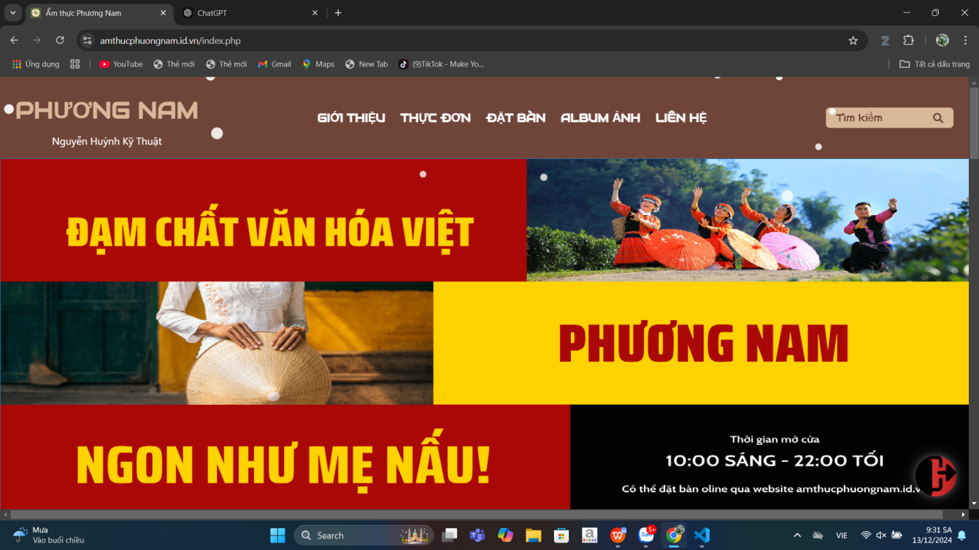
IV. KẾT QUẢ ĐẠT ĐƯỢC
1. Trình bày kết quả đạt được
*Giao diện trang Trang chủ

Slide 19
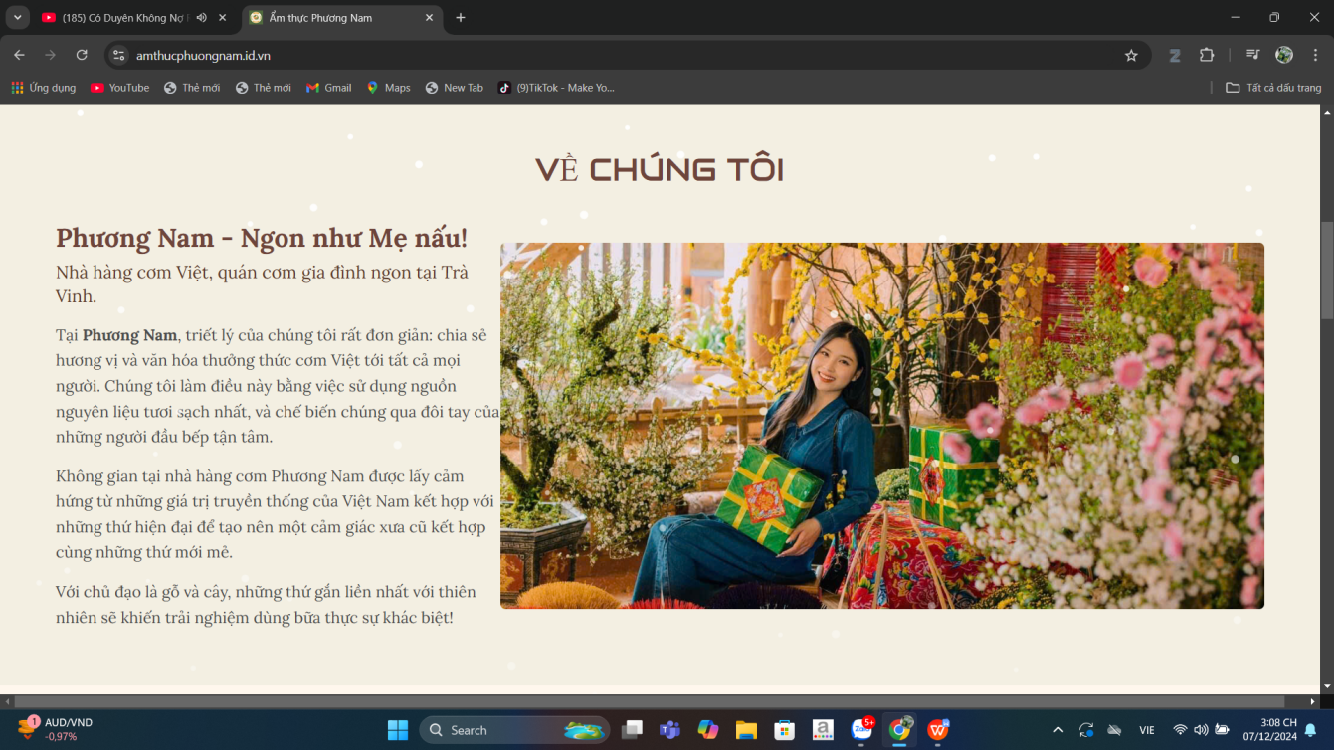

Slide 20
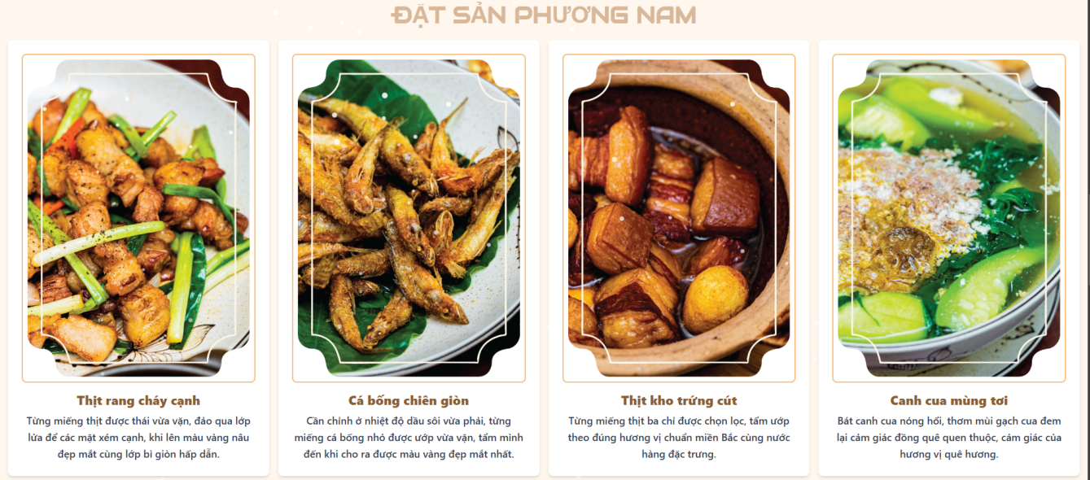

Slide 21
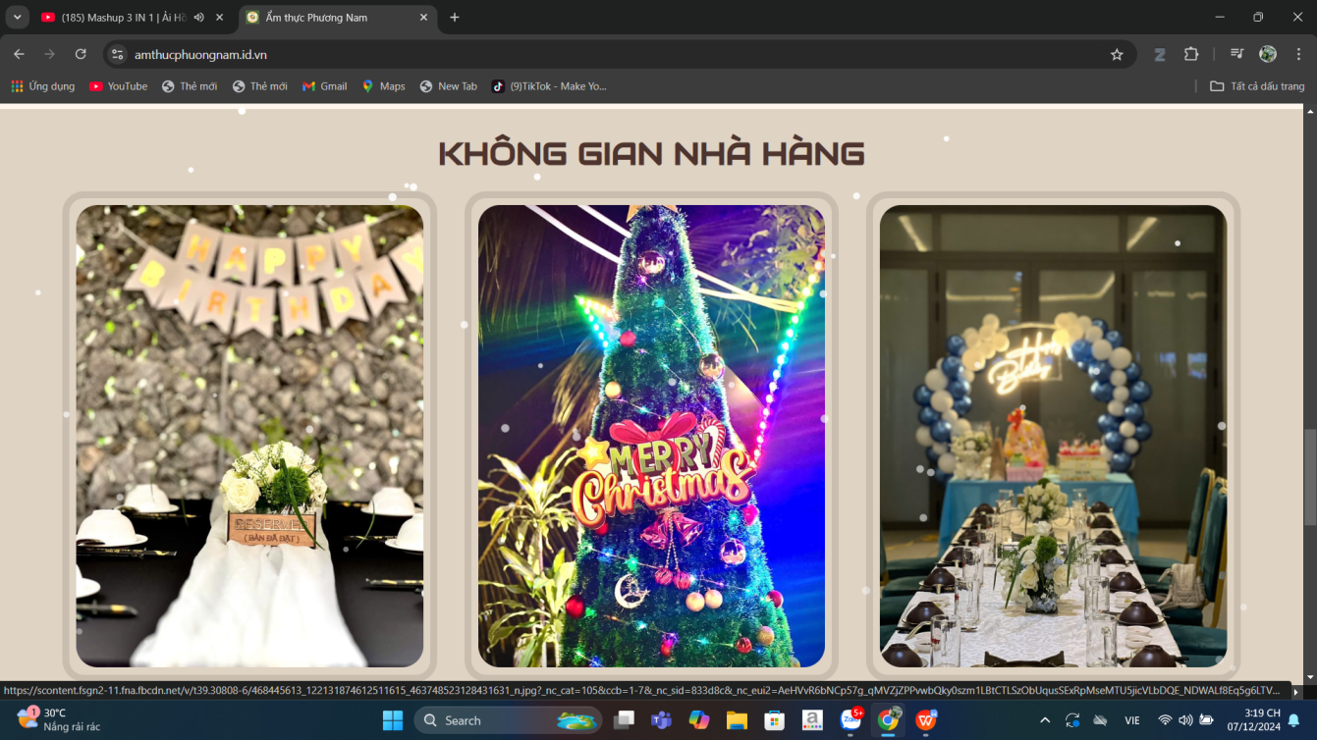

Slide 22
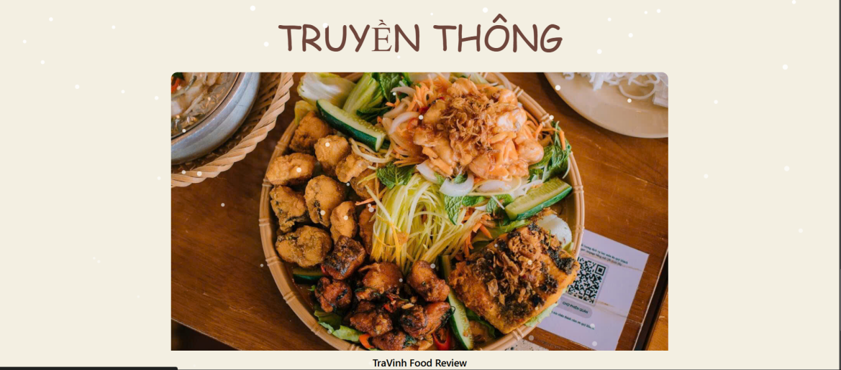

Slide 23
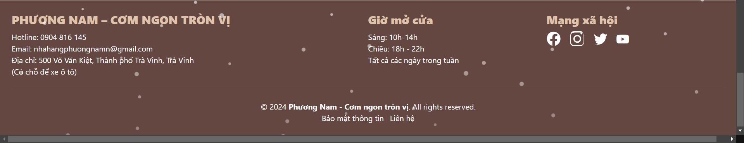

Slide 24
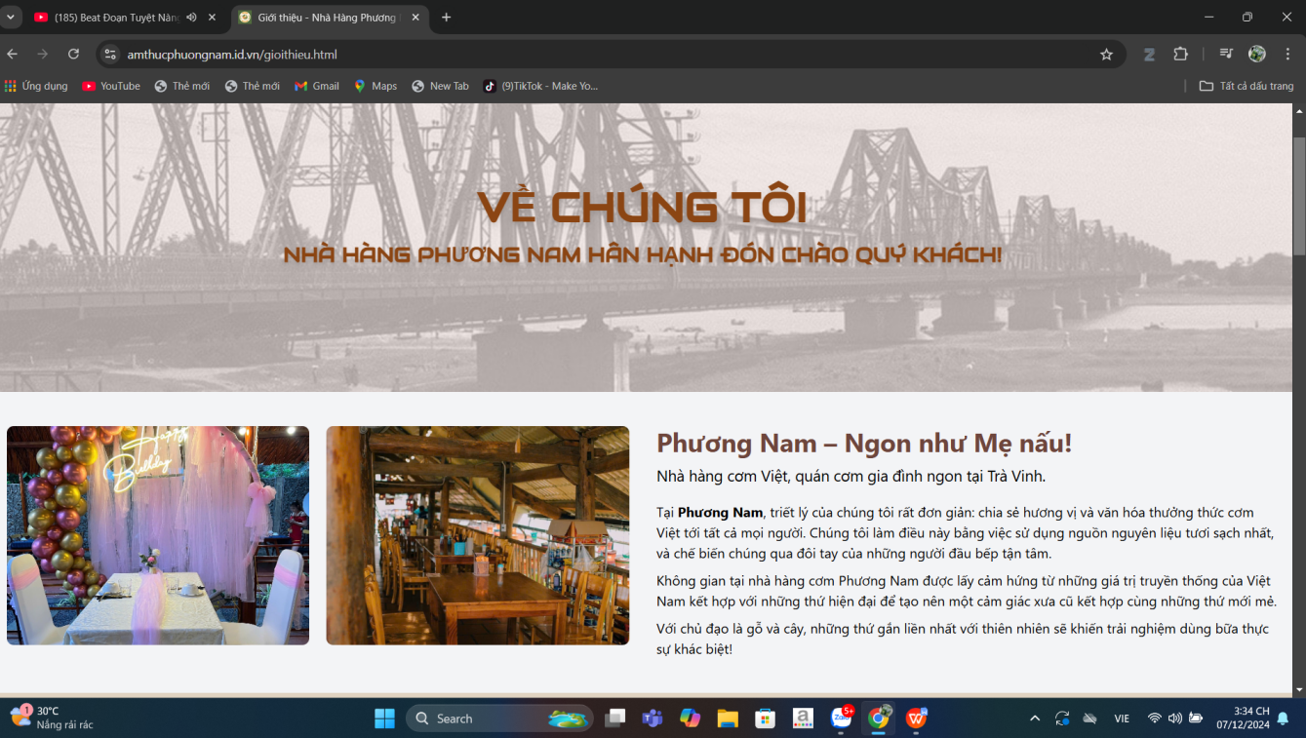
*Giao diện trang Giới thiệu

Slide 25
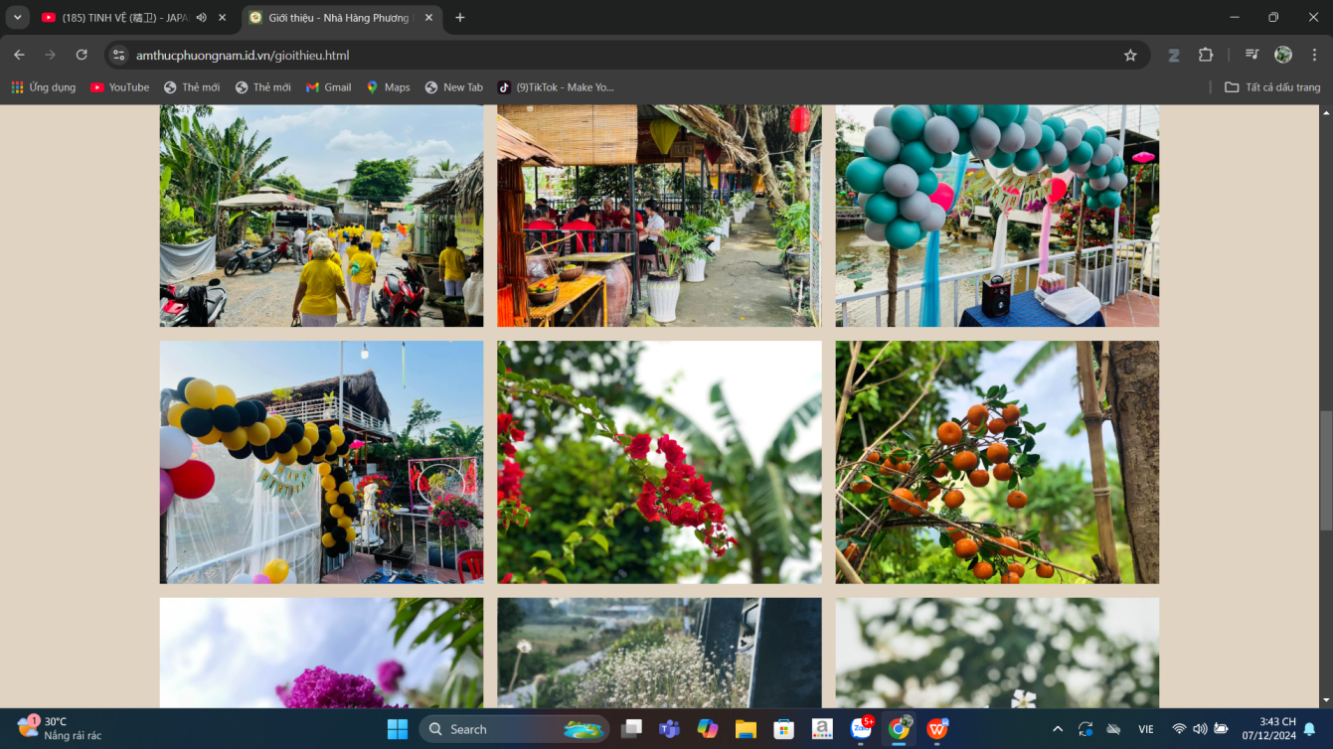

Slide 26
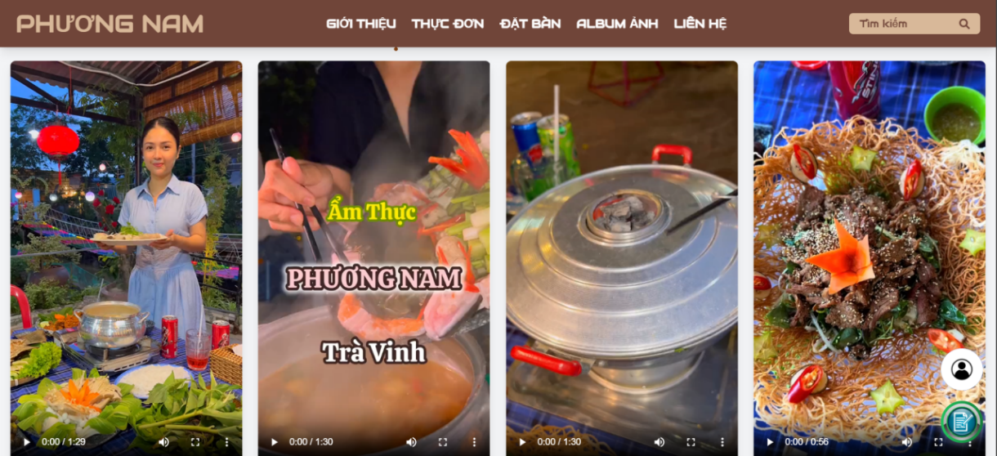

Slide 27
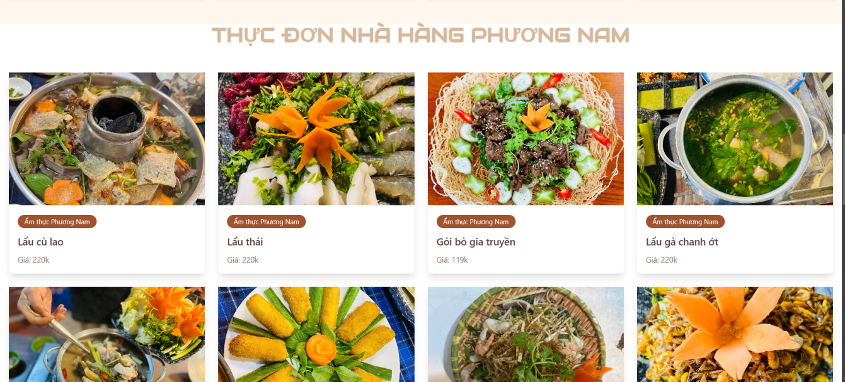
*Giao diện trang Thực đơn

Slide 28
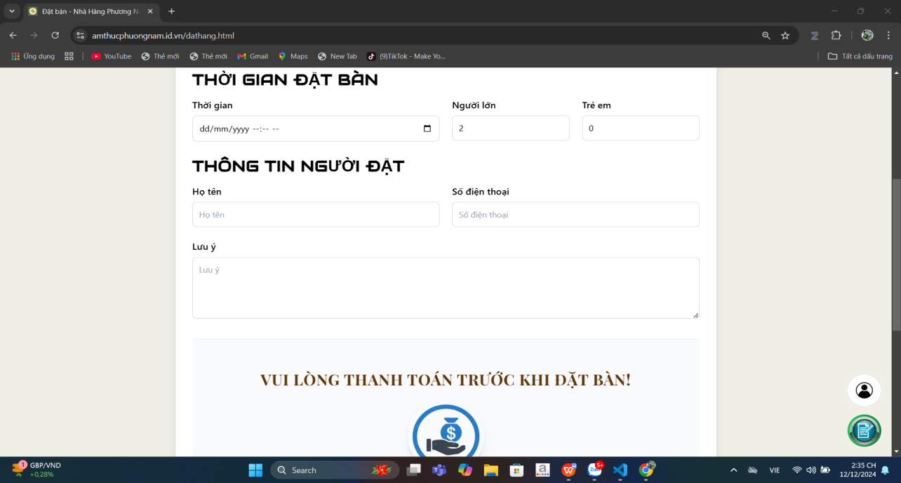
*Giao diện trang Đặt bàn

Slide 29
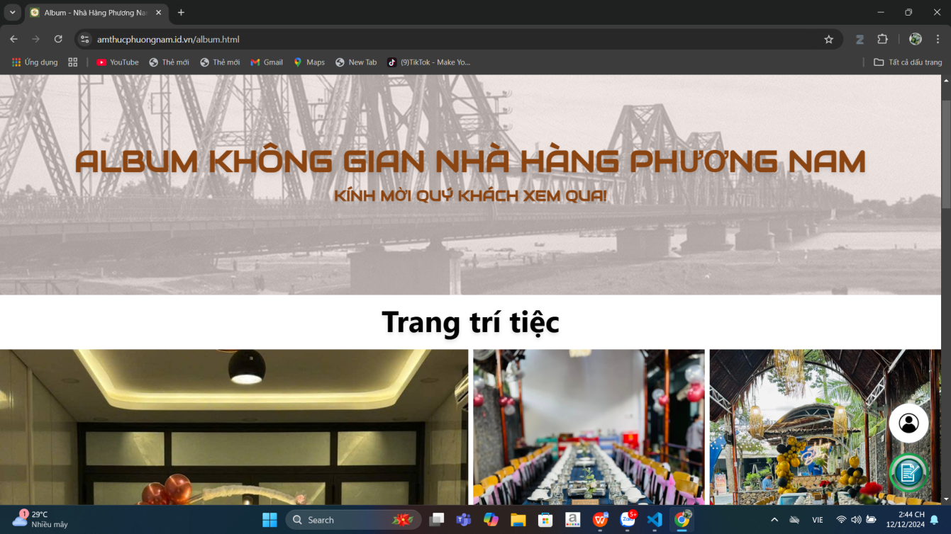
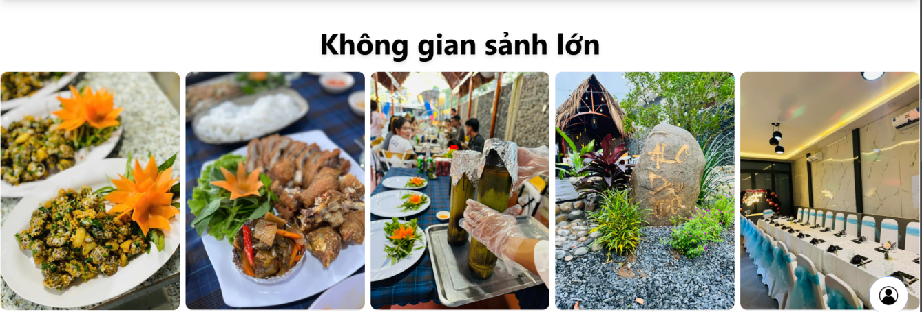
*Giao diện trang Album ảnh

Slide 30
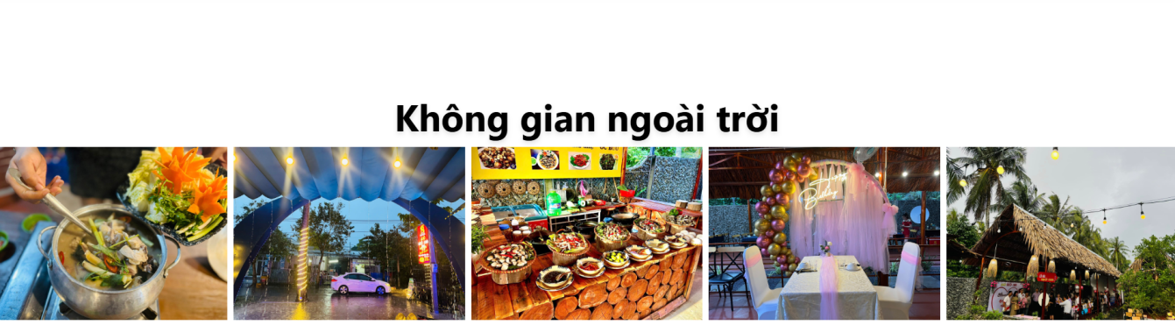


Slide 31
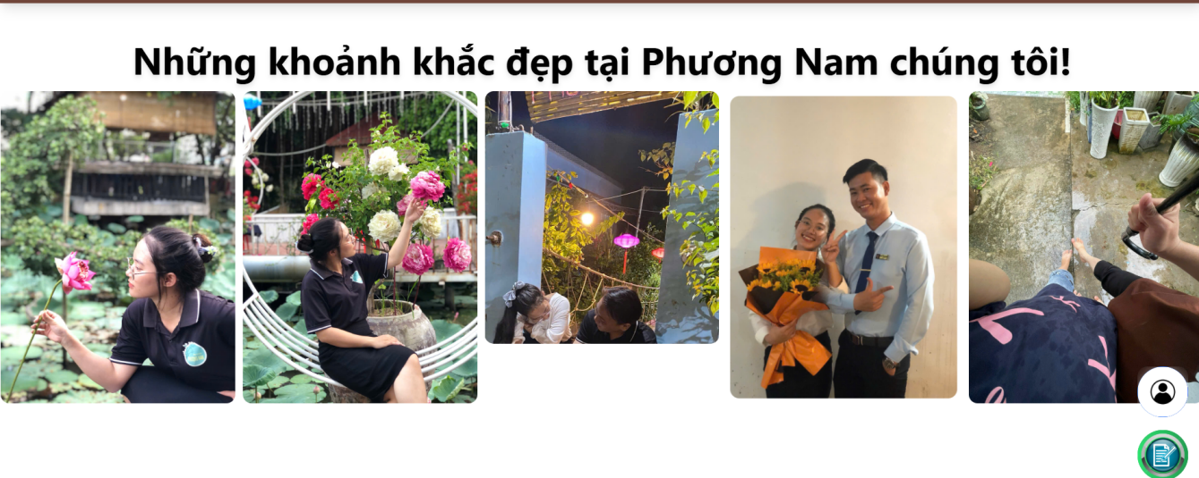
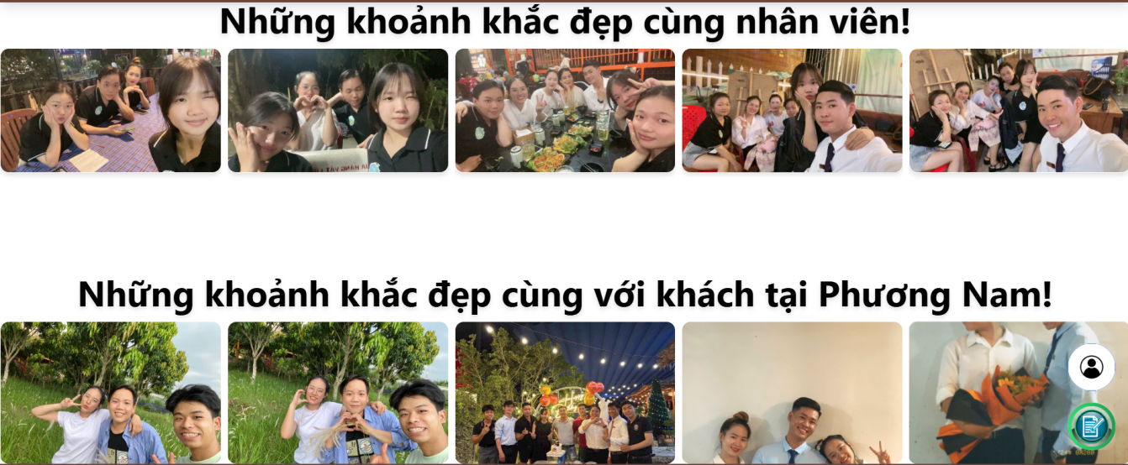

Slide 32
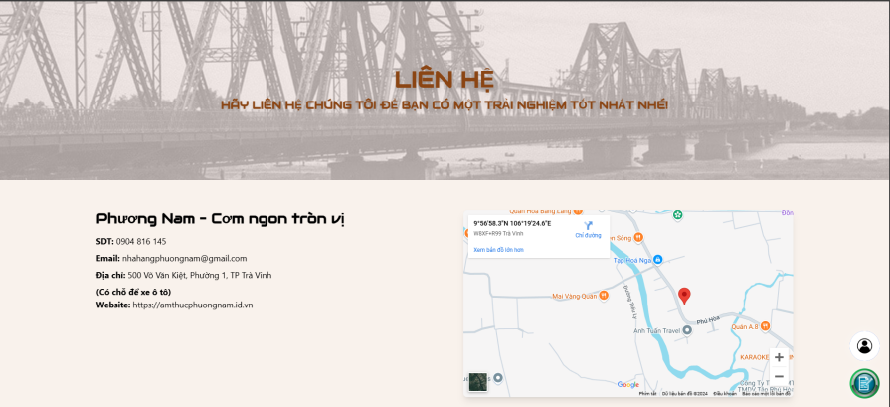
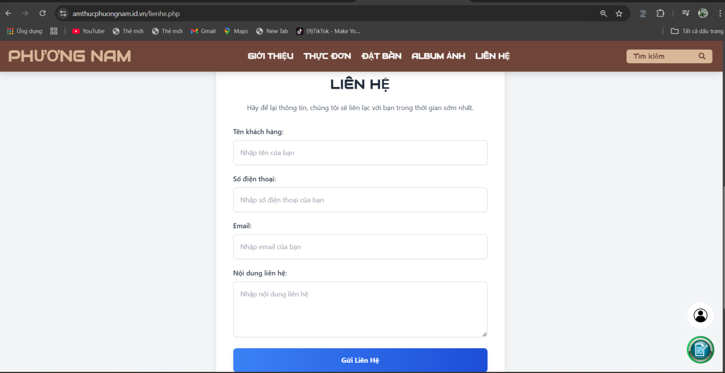
*Giao diện trang liên hệ

Slide 33
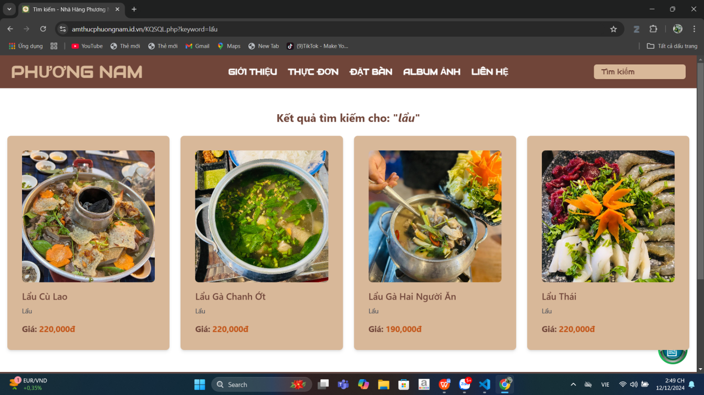
*Giao diện về hiển thị sản phẩm

Slide 34
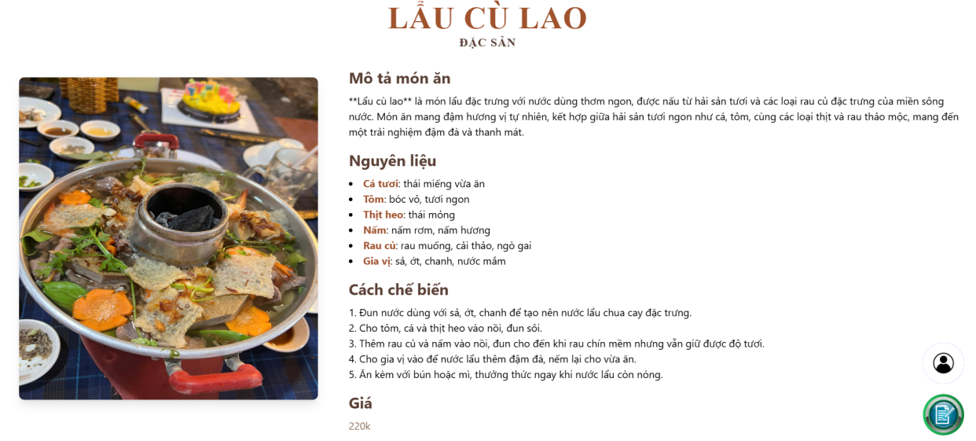
*Giao diện hiển thị sản phẩm chi tiết

Slide 35
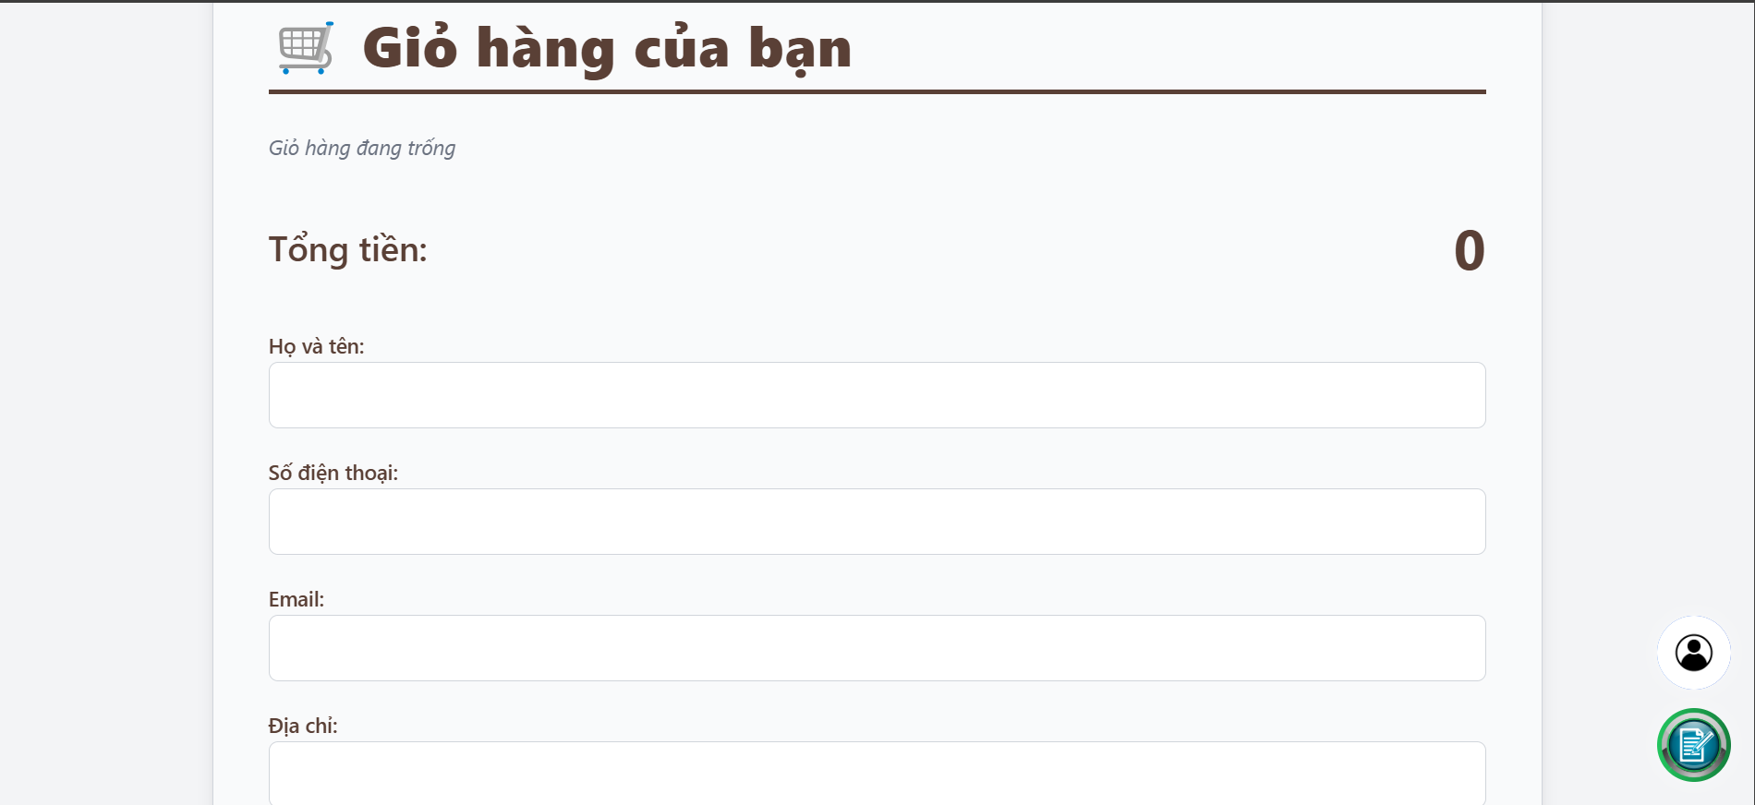
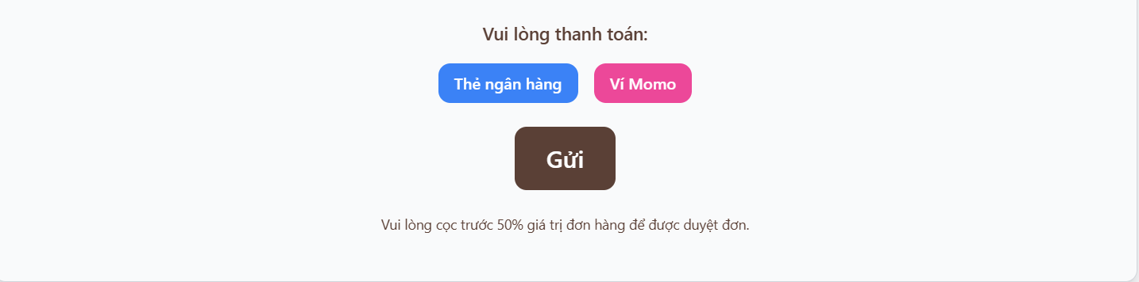
*Giao diện trang giỏ hàng

Slide 36
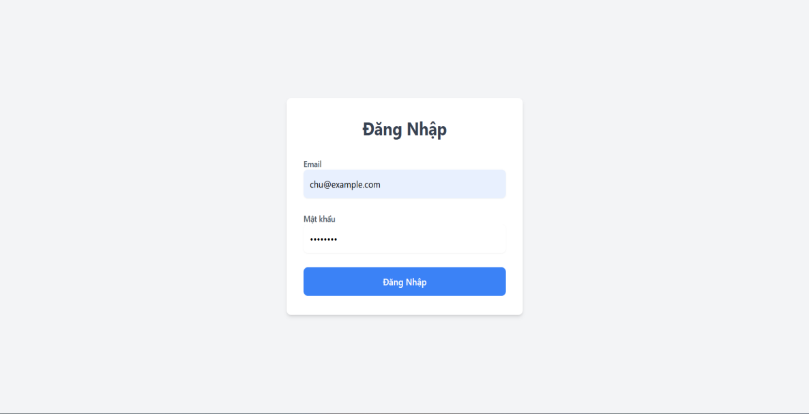
*Giao diện quản trị hóa đơn đặt hàng

Slide 37
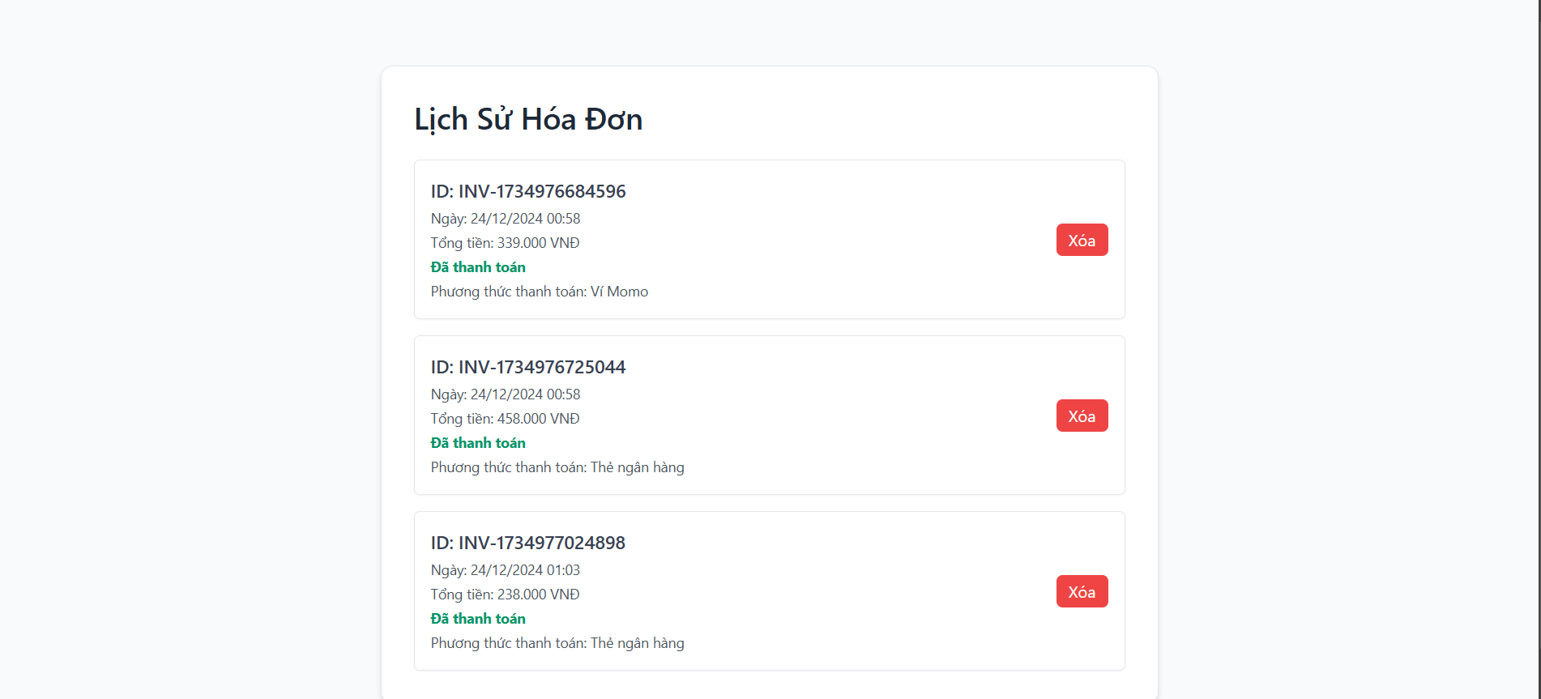
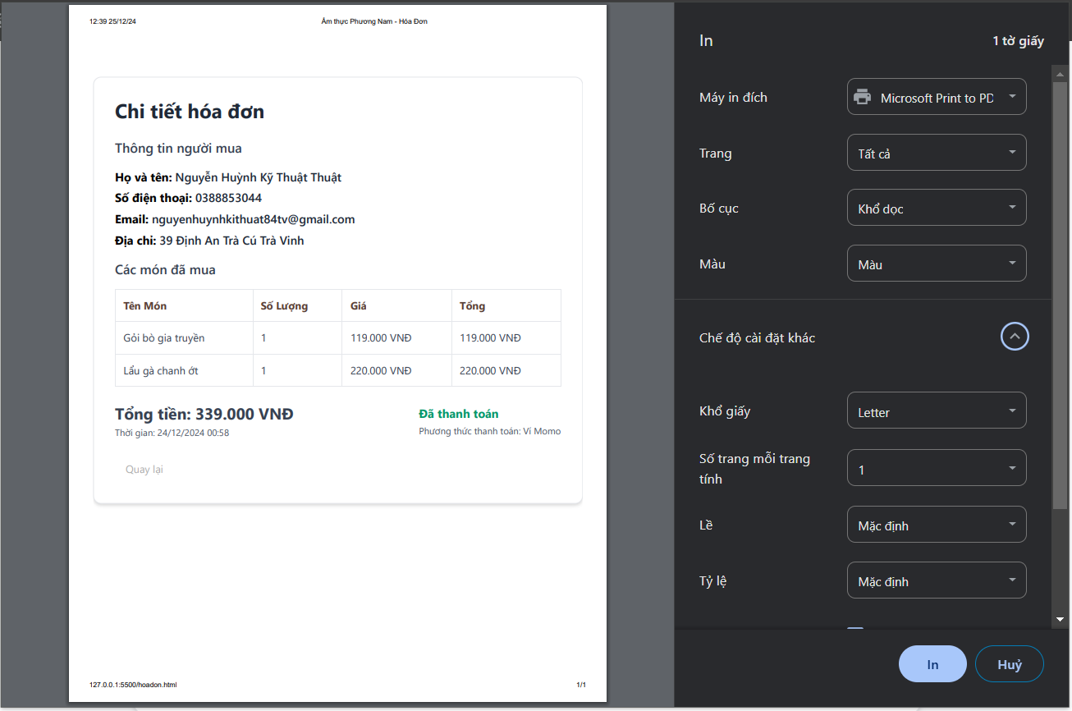
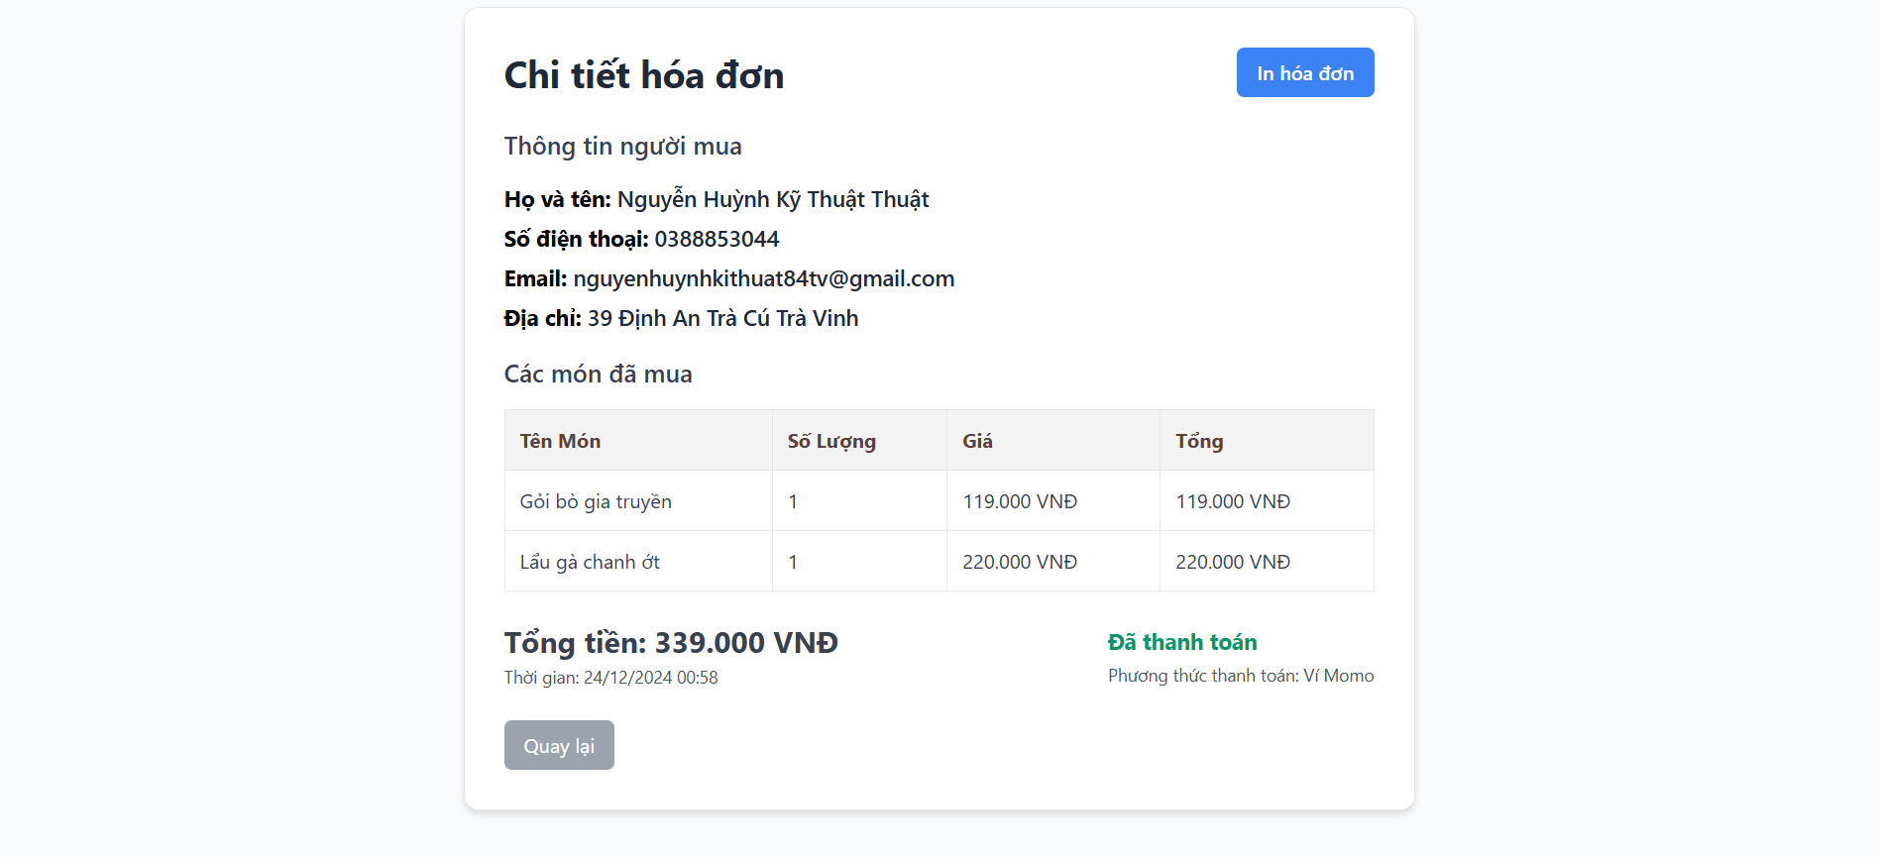
*Giao diện quản lý hóa đơn và chi tiết hóa đơn

Slide 38
V. KẾT LUẬN HƯỚNG PHÁT TRIỂN
*Về kiến thức
- Sử dụng thành thạo ngôn ngữ PHP để tùy chỉnh giao diện và làm việc với Tailwind CSS Framework.
- Hiểu và vận được cách xử lý Backend cụ thể MySQL và ngôn ngữ PHP.
- Sử dụng được CSS để làm cho bố cục, giao diện trang web thêm sinh động và đẹp mắt hơn
- Sử dụng được ngôn ngữ JavaScript để xử lý các sự kiện.
*Về ứng dụng
- Ứng dụng thành công Tailwind CSS thiết kế giao diện website “Giới thiệu nhà hàng Ẩm thực Phương Nam, đáp ứng các nhu cầu về: màu sắc, danh sách các món ăn, phân loại sản phẩm, trang chủ, đăng nhập, đăng ký.
*Về kỹ năng
- Cải thiện tư duy phân tích và xây dựng website một cách hợp lý.

Slide 39
*Hướng phát triển
- Do thời gian thực hiện đề tài có giới hạn nên kiến thức về tìm hiểu về Tailwind và Backend còn hạn chế. Nên hy vọng trong thời gian sắp tới tôi sẽ xây dựng và bổ sung thêm các chức năng sau:
- Giao diện website tạo ra còn chưa được phong phú và đẹp mắt chạm tới người dùng.
- Xây dựng thêm chức năng đặt bàn , chức năng thanh toán online xử lý bằng Backend.
- Trang quản trị khi người dùng đặt hàng do Admin và nhân viên quản trị.
- Chức năng mua hàng online
- Hiển thị giao diện dễ sử dụng cho người dùng.

Slide 40
DANH MỤC TÀI LIỆU THAM KHẢO
[1] Đồ án cơ sở ngành Tìm hiểu ReactJS và ứng dụng xây dựng website bán đồ ăn vặt giáo viên hướng dẫn Phạm Minh Đương
[2] https://vn.got-it.ai/blog/mysql-la-gi-tim-hieu-he-quan-tri-co-so-du-lieu-mysql
[3] https://nerdcave.com/tailwind-cheat-sheet
[4] https://www.youtube.com/c/TailwindLabs
[5] https://www.w3schools.com/mysql/
[6] https:///www.w3schools.com/html/css/javascript
[7] https://www.php.net/manual/
[8] https://chat.openai.com/

Slide 41
CÁM ƠN THẦY CÔ VÀ CÁC BẠN ĐÃ LẮNG NGHE BÀI THUYẾT TRÌNH CỦA TÔI, XIN CÁM ƠN TẤT CẢ MỌI NGƯỜI CHÚC MỌI NGƯỜI CÓ MỘT NĂM MỚI AN KHANG THỊNH VƯỢNG!

